Slide 1

Автономные спутники с ИИ: Новая эра освоения космоса
Революция в космических технологиях через искусственный интеллект

Slide 2
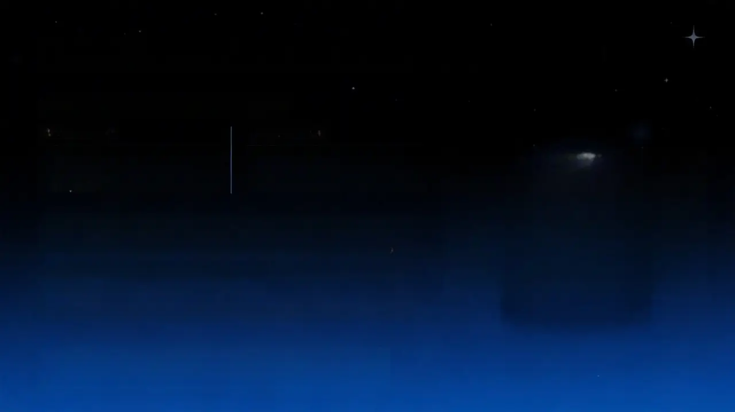

Введение: Переход к «Космосу 2.0»
«Космос 1.0» vs «Космос 2.0»
Космос 1.0
Космос 2.0
Государственные инициативы, ручное управление, saderжки связи
Частный сектор, коммерческие возможности, оперативный интеллект
Ключевые характеристики трансформации
Снижение барьеров для входа в космическую отрасль
Появление многоразовых ракет и миниатюрных спутников
Глобально связанная экосистема
Искусственный интеллект как движущая сила автономии
Как ИИ меняет наше представление о возможностях в космосе?

Slide 3

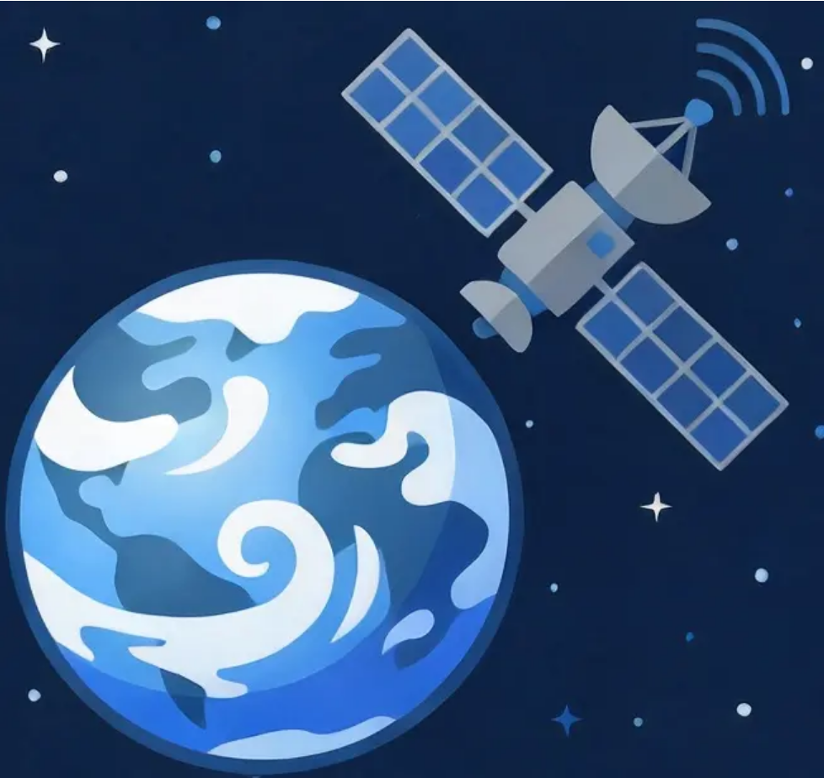
Определение автономного спутника с ИИ
Автономный спутник с ИИ — это космический аппарат, способный самостоятельно выполнять задачи, принимать решения и адаптироваться к изменяющимся условиям без постоянного вмешательства человека с Земли.
Ключевые отличия от традиционных спутников:
• Принятие решений на борту — анализ данных и оперативные решения в космосе
• Минимизация зависимости от наземного контроля
• Адаптация к непредвиденным ситуациям без ожидания команд
• Повышенная эффективность и скорость обработки данных

Slide 4
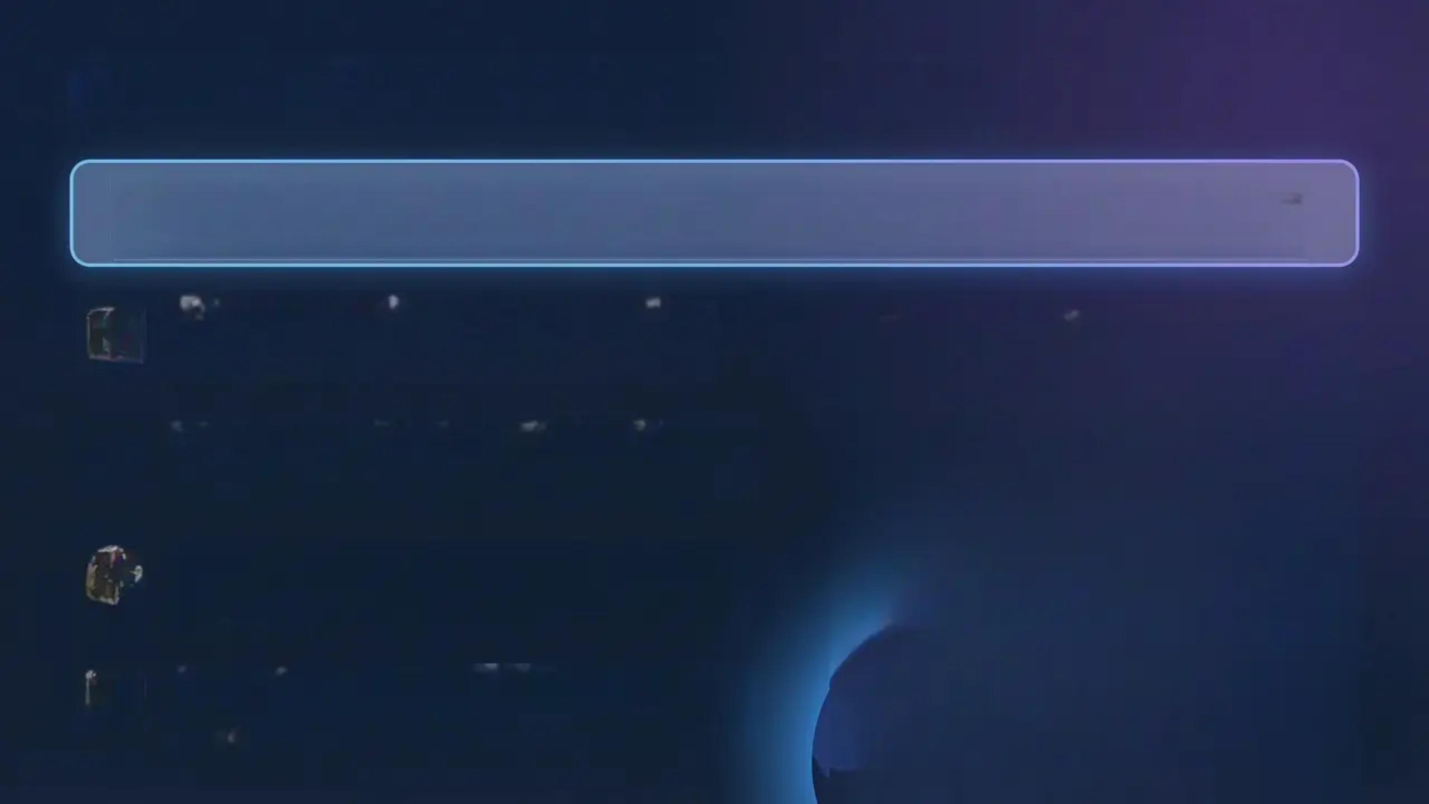

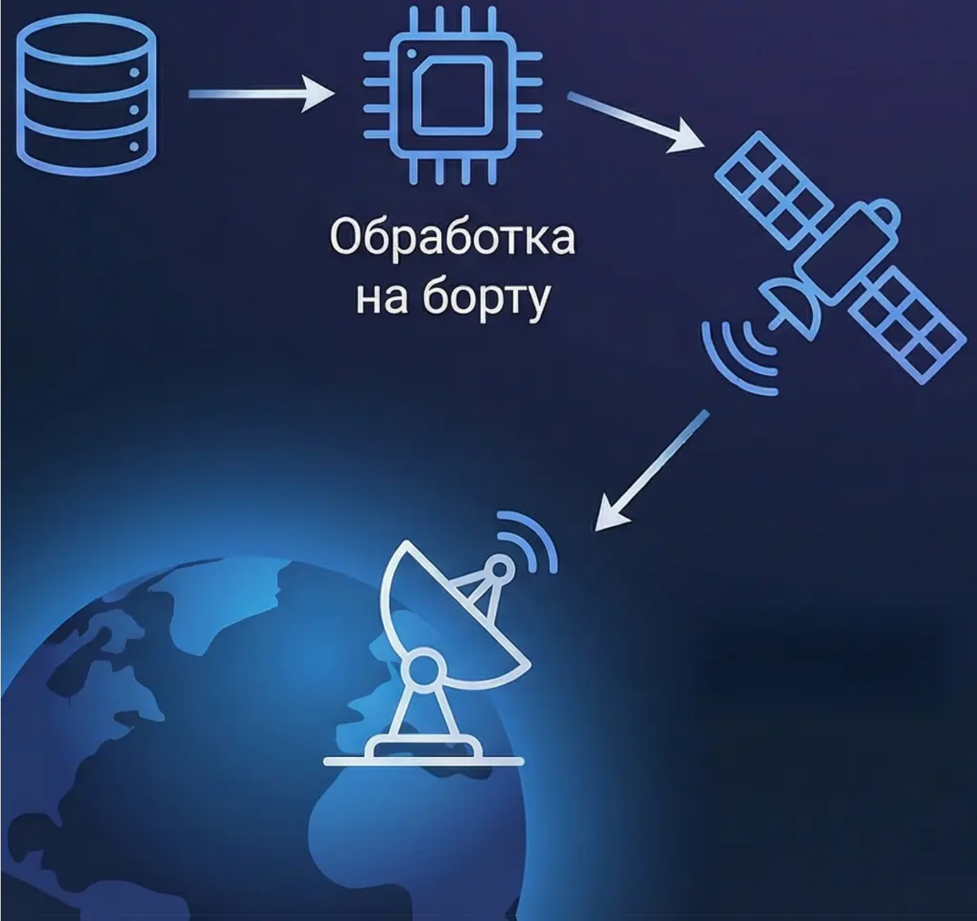



Бортовой ИИ и Edge Computing
Edge AI означает обработку данных непосредственно на борту спутника, что революционизирует космические операции
Мгновенная обработка: Анализ петабайтов данных в реальном времени без задержек связи с Землей
Экономия пропускной способности: Передача только важных результатов вместо сырых данных
Обработка на борту
Оперативное реагирование: Автономные решения при критических событиях (пожары, наводнения)
Результаты на Землю
Снижение зависимости: Минимизация потребности в постоянной связи с наземными станциями

Slide 5

Аппаратное обеспечение: Процессоры для космоса
Segoe UI, 48px, 700, 0.75px, 0 0 10px rgba(0, 194, 255, 0.4)
Радиационно-стойкие (Rad-Hard) процессоры
Коммерческие (COTS) процессоры
Специально разработаны для космоса
Массовые потребительские чипы
Устойчивы к радиации и температурным перепадам
Высокая производительность (TFLOPS)
Низкая производительность (10-100 MIPS)
Доступная стоимость и быстрое обновление
Требуют защиты от радиации
Высокая стоимость и длительная разработка
Риск отказа в космических условиях
Гарантированная надёжность в течение миссии
Современные ИИ-алгоритмы требуют компромисса между надёжностью Rad-Hard и мощностью COTS процессоров

Slide 6
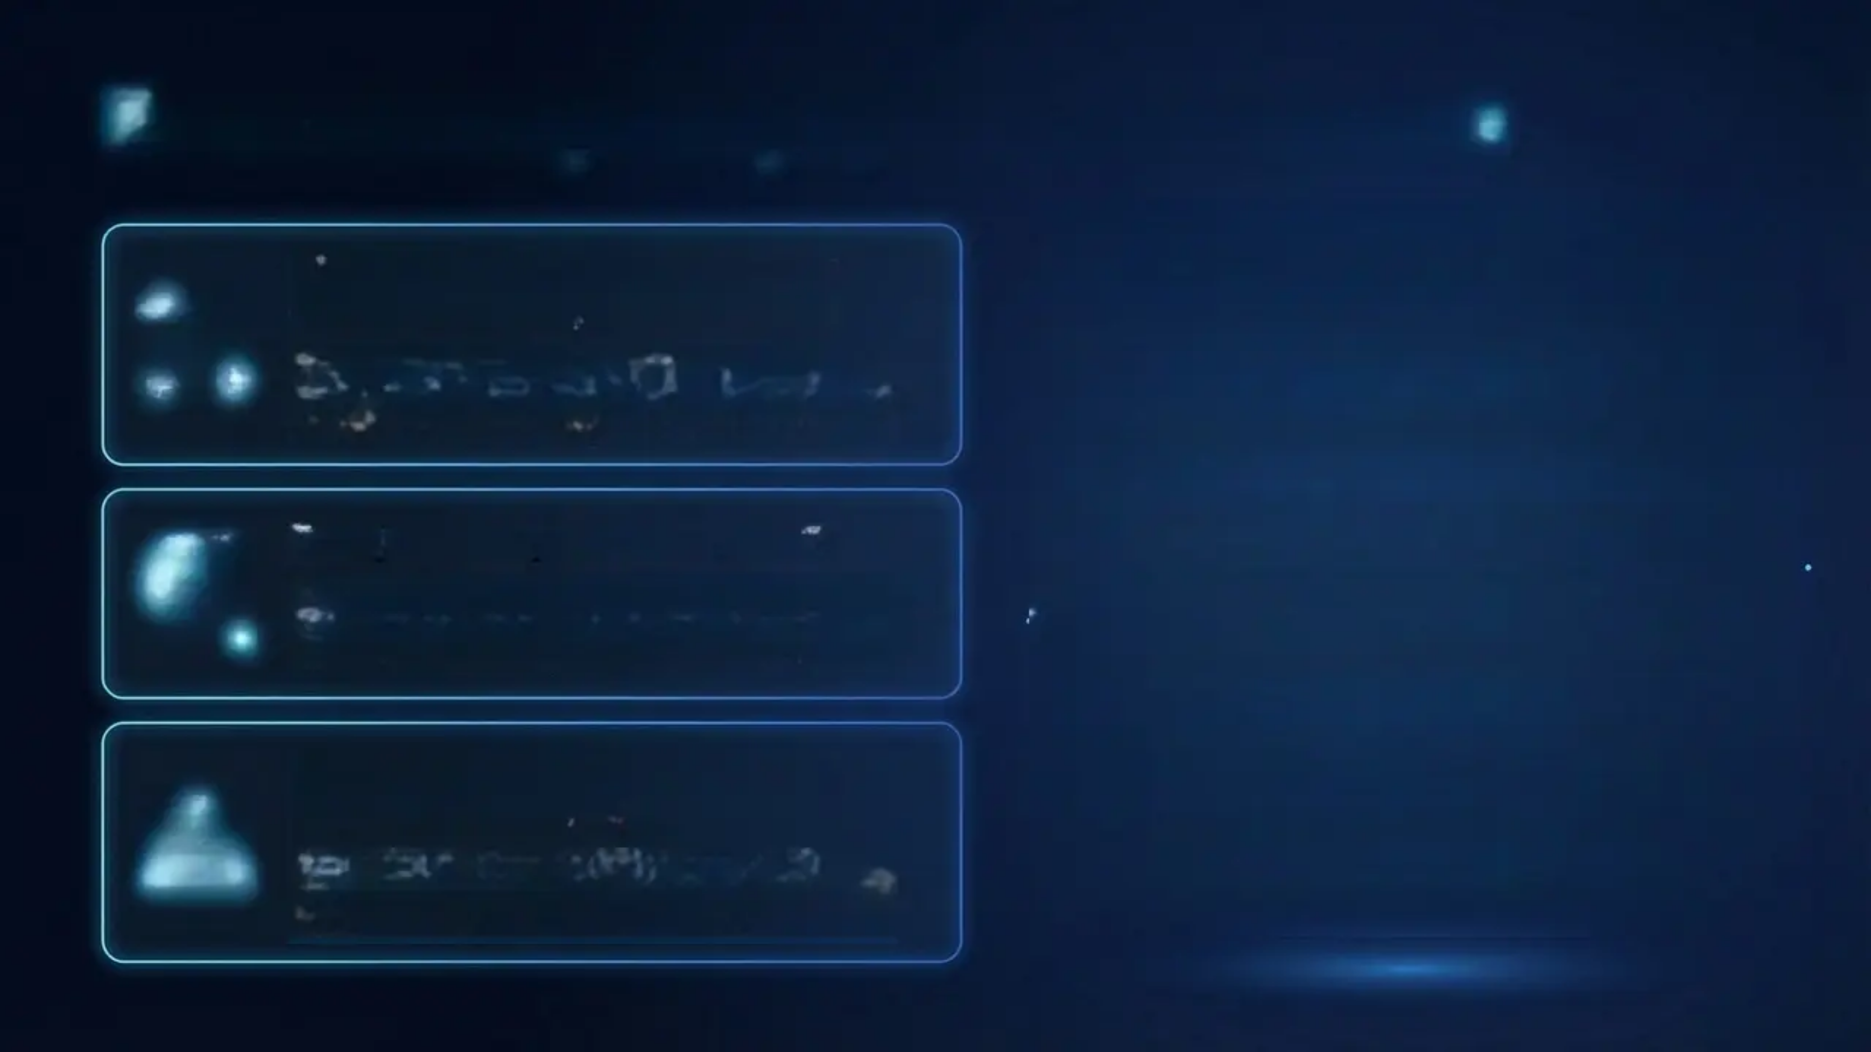




Ключевые преимущества автономии
Минимизация зависимости от наземного контроля
Спутники принимают критические решения самостоятельно, снижая нагрузку на наземные станции и повышая эффективность миссий.
Ускорение научных открытий
Обработка данных в реальном времени на борту позволяет мгновенно выявлять важные явления и адаптировать исследовательские задачи.
Мгновенное реагирование на нештатные ситуации
Автономные системы реагируют на угрозы столкновения, сбои оборудования и изменения среды без задержек связи с Землей.

Slide 7


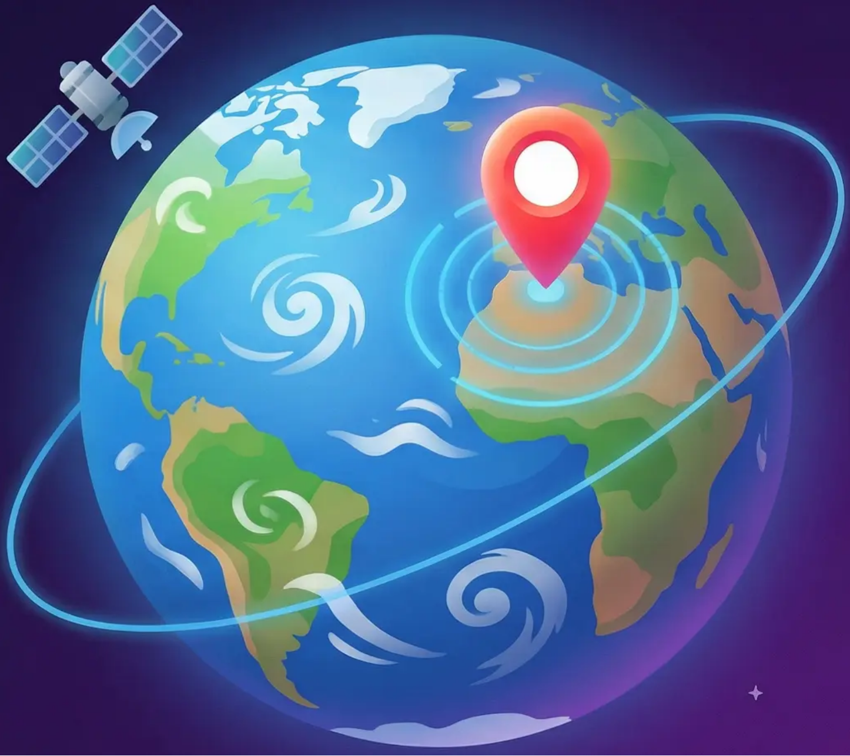



Наблюдение Земли в реальном времени
ИИ-системы обеспечивают мгновенную обработку спутниковых данных для критически важных приложений
Мгновенное обнаружение лесных пожаров
• ИИ-алгоритмы анализируют спутниковые снимки в реальном времени • Выявление аномалий температуры и дыма за считанные минуты • Сокращение времени реагирования с часов до минут
Мониторинг изменения климата
• Отслеживание таяния ледников и изменения уровня моря • Анализ состояния растительности и выбросов парниковых газов • Создание точных климатических моделей
Оценка ущерба от наводнений
• Быстрое картирование затопленных территорий • Оценка масштабов разрушений для спасательных операций • Координация распределения помощи
Анализ экономической активности
• Подсчет автомобилей на парковках и самолетов в аэропортах • Мониторинг промышленной активности • Ценные инсайты для бизнеса и государственного управления

Slide 8

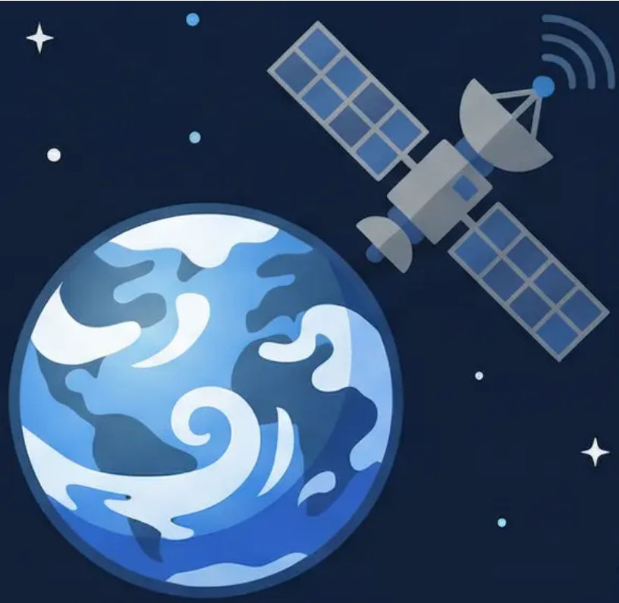
Исследование дальнего космоса
Критическая необходимость автономии
• Задержки связи: от минут до часов • Невозможность реального времени управления • Необходимость мгновенных решений на месте
Примеры применения NASA
• Марсоходы Perseverance и Curiosity • Автономная навигация по сложной местности • Система TRN для безопасной посадки • Автоматический выбор научных целей
Технология AEGIS (ESA)
• Самостоятельная идентификация объектов • Повышение эффективности миссий

Slide 9

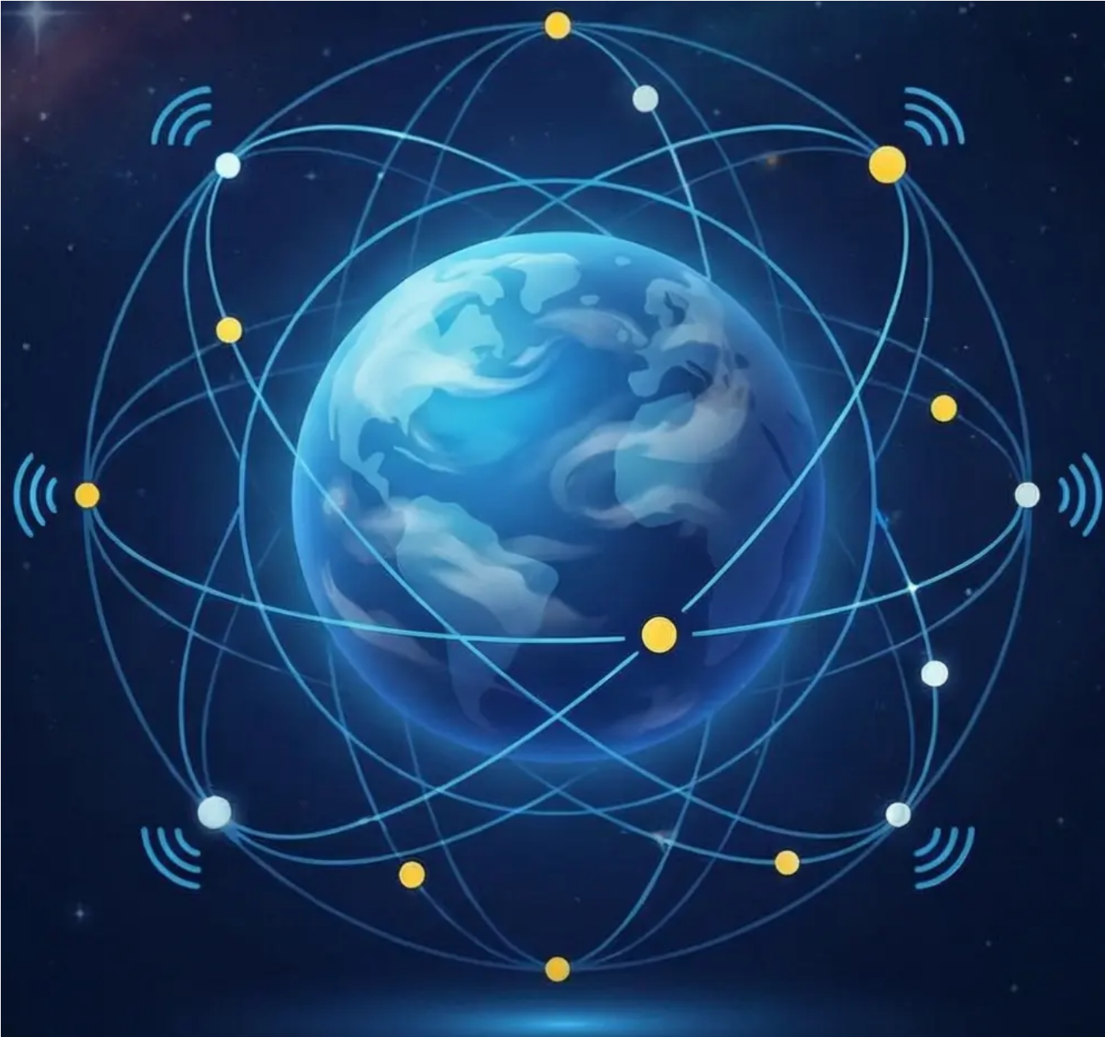
Управление спутниковыми группировками
ИИ как координатор космических мега-созвездий
Оптимизация орбит
• Алгоритмы ИИ постоянно корректируют траектории для поддержания оптимального покрытия
• Минимизация расхода топлива через интеллектуальное планирование маневров
Предотвращение столкновений
• Автономные расчеты и выполнение маневров уклонения • Мониторинг космического мусора в реальном времени
Динамическое распределение ресурсов
• Адаптивное распределение пропускной способности сети • Интеллектуальная балансировка нагрузки между спутниками
Пример применения
Starlink: более 5000 спутников координируются ИИ-алгоритмами для обеспечения глобального интернет-покрытия

Slide 10
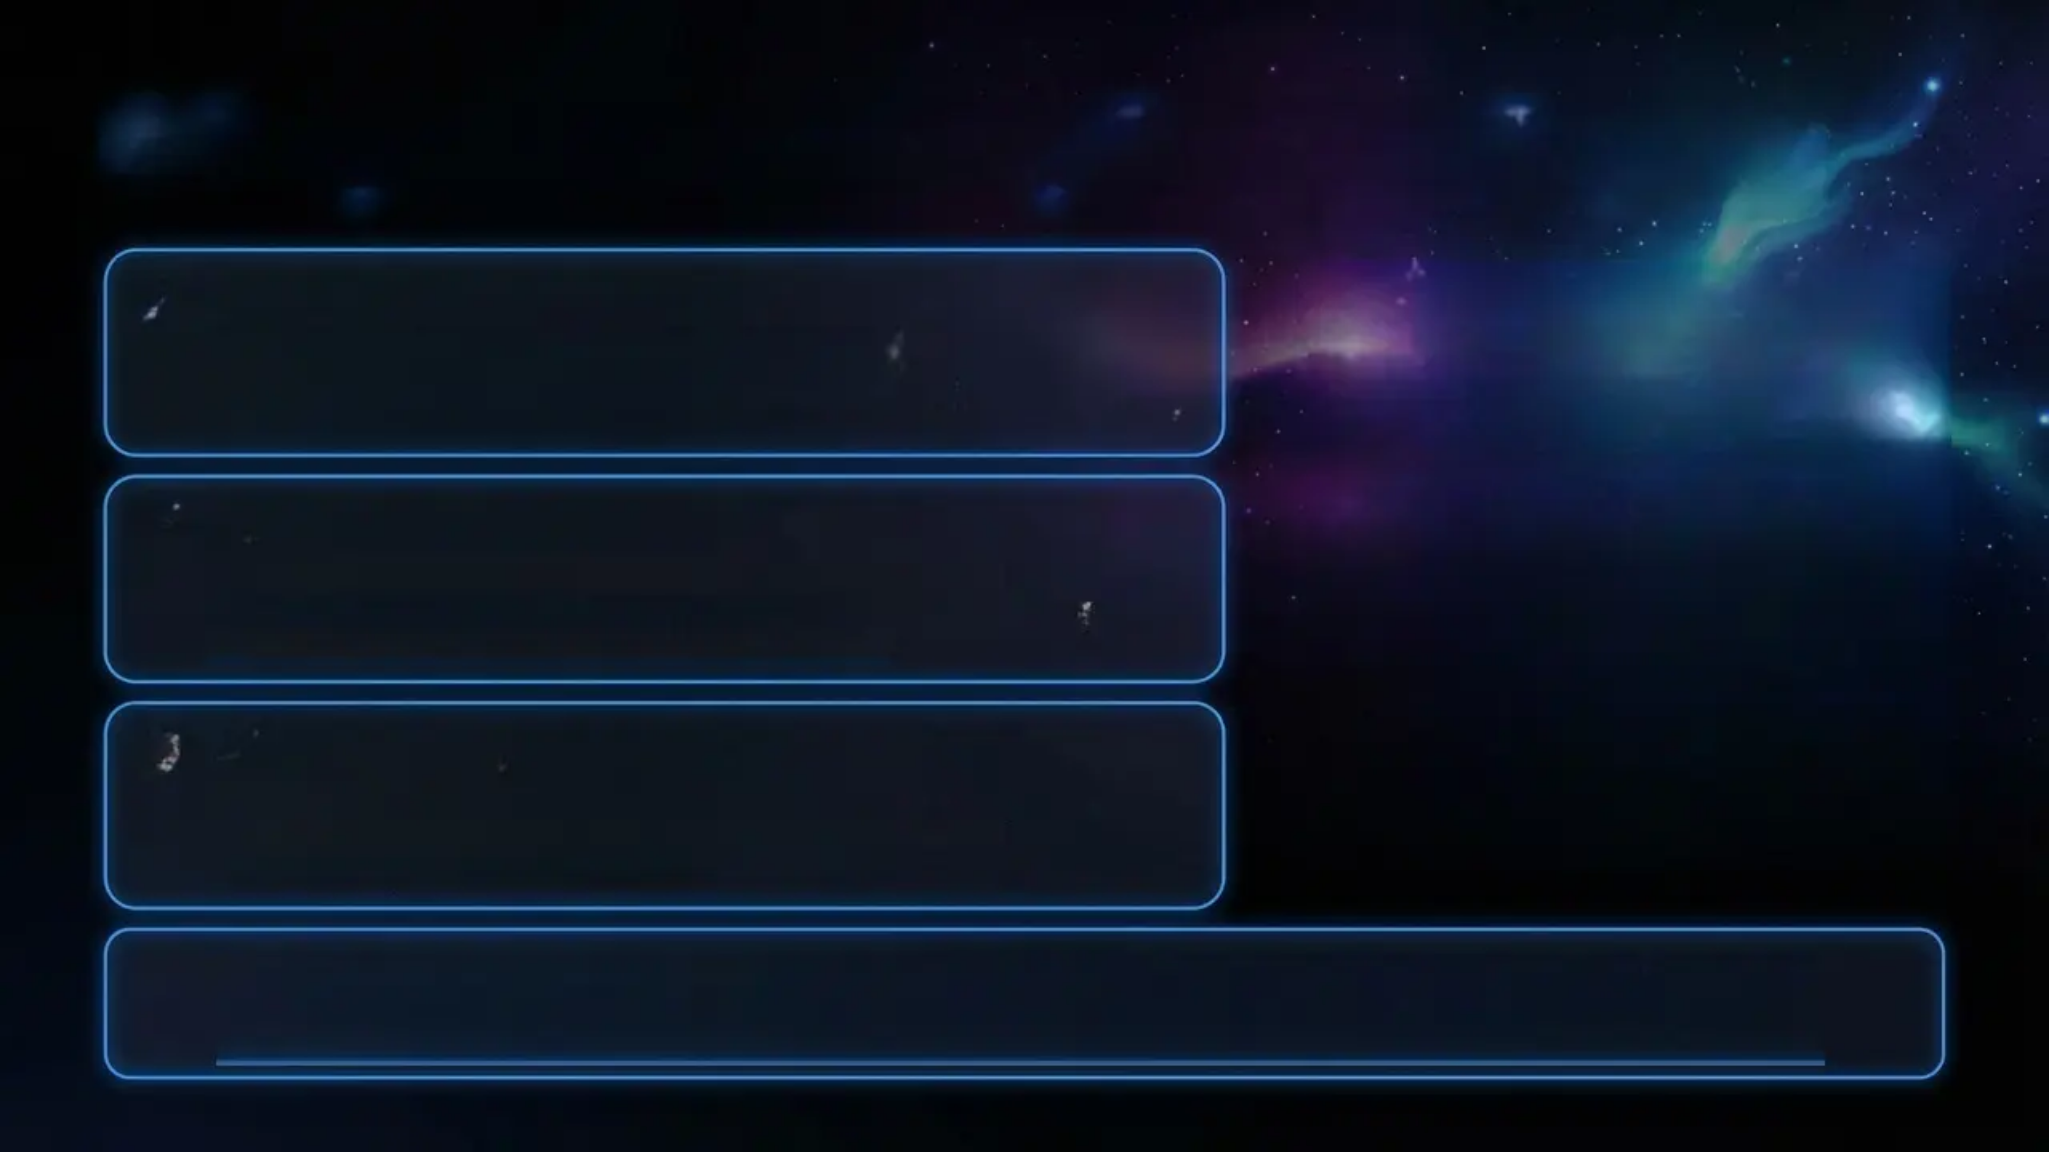

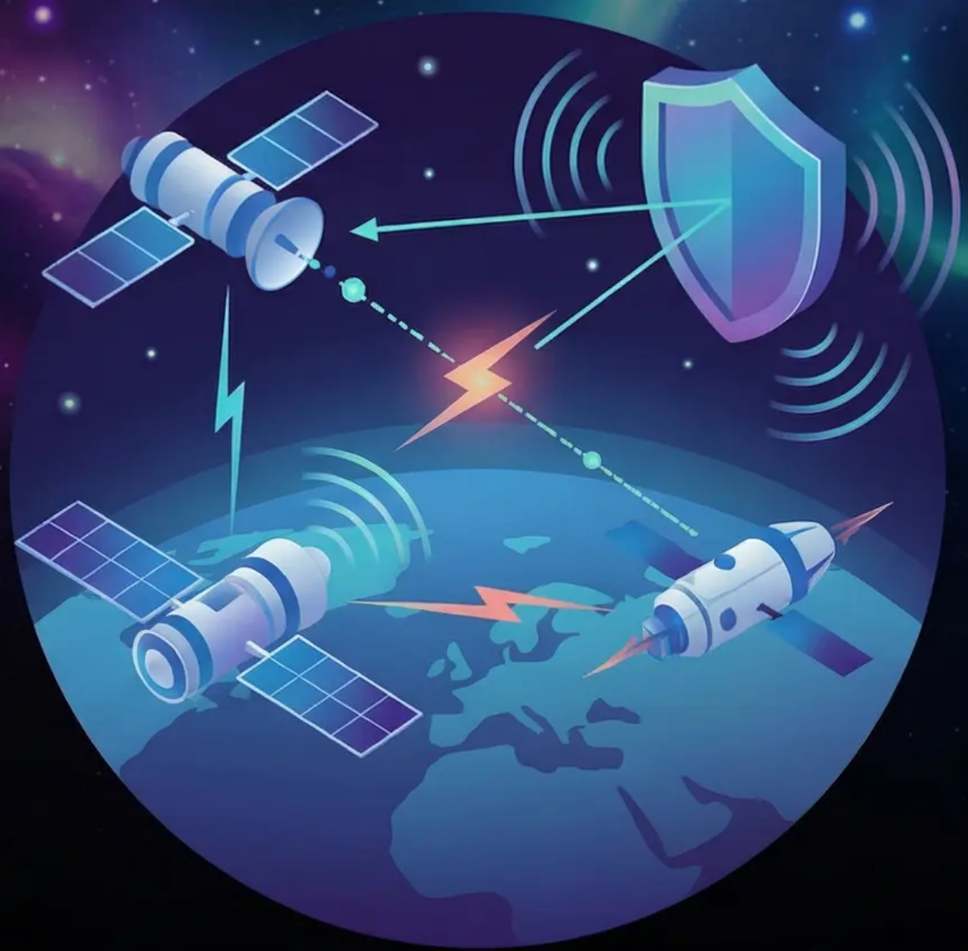


Обслуживание на орбите и оборона
Автоматизированное обслуживание
• Автономный ремонт и дозаправка спутников • Продление срока службы космических аппаратов • Снижение зависимости от дорогостоящих пилотируемых миссий
Динамические операции
• Быстрая перегруппировка для улучшения покрытия • Оперативное реагирование на изменяющуюся обстановку • Повышенная маневренность и адаптивность
Оборонные применения
• Ситуационная осведомленность в космосе • Обнаружение и отслеживание потенциальных угроз • Устойчивая и безопасная связь
Миссия Orbital Express продемонстрировала полностью автономный захват, обслуживание и передачу топлива между космическими аппаратами

Slide 11
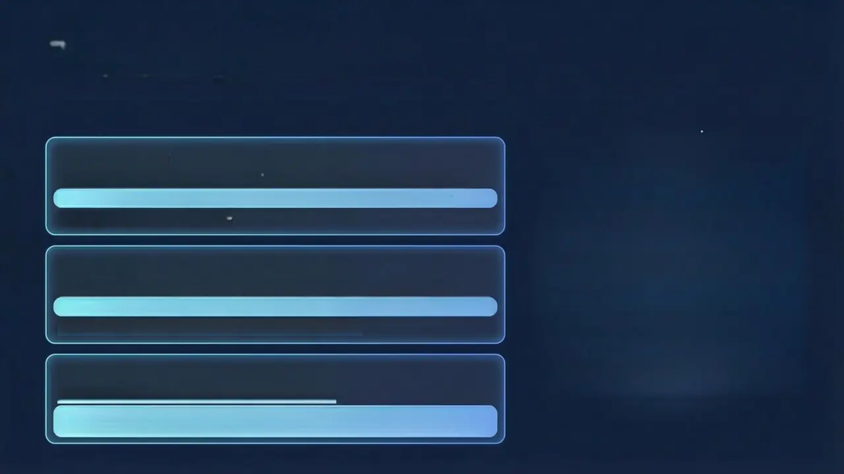

Текущие проекты и миссии
Пионерские инициативы в области автономных спутников с ИИ
NASA Starling
Цель: Тестирование распределенной автономии космических аппаратов
Решение: Рой CubeSat-спутников с автономным распределением задач
Период: Август 2023 - Май 2024
Starcloud-1
Цель: Создание первого космического дата-центра для тренировки ИИ
Решение: Использование GPU NVIDIA H100 для обучения нейросетей в космосе
Сроки: Ноябрь 2025, демонстрационный аппарат 60 кг
Φ-sat-1 (ESA)
Цель: Демонстрация бортовой обработки данных
Решение: ИИ-чип для фильтрации данных на борту спутника, что способствует повышению эффективности передачи данных

Slide 12

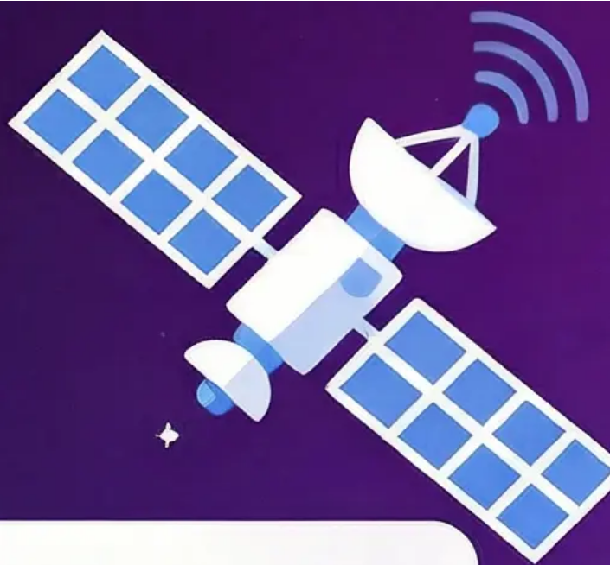

Технические вызовы и риски
2
3
4
КОСМИЧЕСКАЯ РАДИАЦИЯ
ЭНЕРГОПОТРЕБЛЕ НИЕ
ОХЛАЖДЕНИЕ СИСТЕМ
ДЕФИЦИТ ОБУЧАЮЩИХ ДАННЫХ
• Повреждение полупроводниковых компонентов
• Ограниченные энергоресурсы на борту спутника
• Отвод тепла в условиях вакуума крайне затруднён
• Нехватка размеченных данных для обучения ИИ
• Одиночные сбои (SEU) в памяти и процессорах
• ИИ-алгоритмы требуют высокой вычислительной мощности
• Перегрев снижает надёжность и срок службы
• Сложность воспроизведения космических условий на Земле
• Необходимость радиационно-стойких чипов
• Баланс между производительностью и энергоэффективностью
• Пассивные системы охлаждения имеют ограничения
• Риск ошибок при работе в нештатных ситуациях

Slide 13





Кибербезопасность и правовые аспекты
Уязвимости к кибератакам
• GPS-глушение и атаки на космические агентства • Уязвимость автономных систем, принимающих решения за микросекунды • Новые векторы атак через ИИ-интеграцию
Ответственность за решения ИИ
• Кто несет ответственность за ошибки автономных систем? • Критически важные миссии и человеческие жизни • Необходимость прозрачности и объяснимости ИИ
Международные стандарты
• Существующие космические договоры не регулируют автономный ИИ • Правовой вакуум в космическом праве • Необходимость новых международных норм и стандартов

Slide 14


Будущее: Роли спутников и дата-центры
Роли спутников
• Самоорганизующиеся группы малых спутников • Распределенная автономия и коллективный интеллект • Повышенная отказоустойчивость и гибкость • Координация для сложных научных задач
Орбитальные дата-центры
• Вычислительные мощности непосредственно в космосе • Постоянное солнечное питание и естественное охлаждение • Глобальная ИИ-инфраструктура без задержек • Обработка петабайтов данных на орбите
“От единичных спутников к интеллектуальным экосистемам”

Slide 15


Заключение
Искусственный интеллект трансформирует спутники из пассивных инструментов сбора данных в активные, интеллектуальные системы
• Автономное принятие решений в реальном времени
• Адаптация к изменяющимся условиям
• Революция в космических исследованиях
• Новые возможности для науки и бизнеса
Вопросы и обсуждение
Спасибо за внимание! Готов ответить на ваши вопросы

